Slide 1
Correction ED LCA
DFASM 1 Etudes Cas témoins mercredi 24/09/2024
Anne-Marie Schott
Julie Haesebaert

Slide 2
Correction ECN 2020
Correction non officielle
Collégiale : enseignants Lyon est + lyon sud et un ancien externe

Slide 3
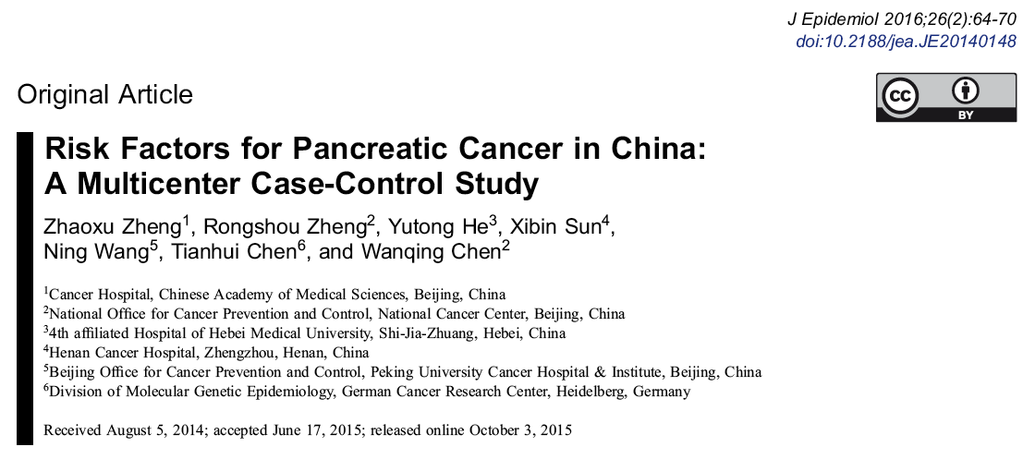
Article 2
Risk factors for pancreatic cancer in china :
a multicenter case-control study

Slide 4




Réflexes : Les points de vigilance dans les études cas témoins
Population des cas et témoins : risque de biais de sélection différentiel cas/témoins
Mesure exposition après maladie (rétrospective) risque de biais de mesure de l’exposition (biais de mémoire++) différentiel cas/témoin
Facteurs de confusion potentiels
Notes:
Le groupe des cas est constitué indépendamment du groupe des témoins
Les risques de biais de sélection dans les études cas-témoins
- Si le groupe témoin a un risque de base d’être exposé inférieur ou supérieur à celui des cas pour une tout autre raison que le fait qu’ils soient des cas cela peut entrainer soit une surestimation de l’OR si le risque d’être exposé des témoins est inférieur à celui des cas (OR= Odd d’exposition des cas/Odd d’exposition des témoins) soit une sous-estimation de l’OR si le groupe témoin a un risque d’être exposé supérieur à celui des cas (exemple du café et du cancer du pancréas p ex)
- Si les cas ont des caractéristiques très particulières par rapport à l’ensemble des cas (surtout si ces caractéristiques ont un rapport avec le fait d’être exposé au facteur de risque étudié)
Il est rare qu’on puisse identifier avec certitude un biais, on discute le plus souvent des risques de biais
Exemples de points de vigilance dans les études cas-témoins :
Les expositions chez les cas plus facilement rapportées que celles auxquelles ont été soumis les témoins (par cas et/ou enquêteurs) =>surestimation de l’association
Technique pour réduire ce risque :
Faire le recueil des données “ en aveugle ”, l’enquêteur ne sait pas s’il interroge un cas ou un témoin
Interroger sur différentes expositions
Éviter lieux et modalités de recueil systématiquement différents entre cas et témoins
Biais de survie sélective chez les cas si cas prévalents risque de sur-représentation des formes peu graves et peu évolutives de la maladie
Biais de recrutement si témoins non issus de la même population que les cas (risque d’exposition systématiquement différents pour d’autres raisons)

Slide 5

CAS
TEMOINS
Exposés ?
Cas
Témoins
Témoins (non malades)
: groupe de référence
a
cas exposés
b
témoins exposés
Exposés
c
cas non exposés
d
témoins non exposés
Non-Exposés
Odd_{exp} cas
=a/c
Odd_{exp}témoins
=b/d
Notes:
Rappel : dans l’étude cas-temoin le tableau 4 cases se remplit de façon verticale, l’investigateur choisit combien de participants constitue le groupe de cas et combien le groupe des témoins

Slide 6
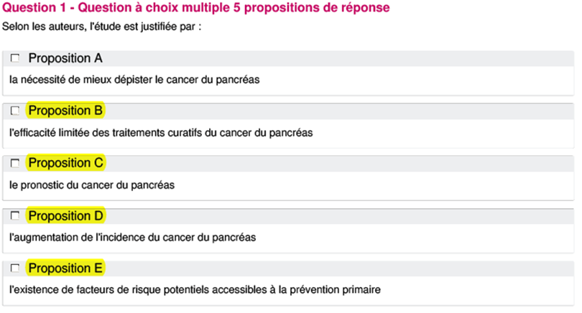

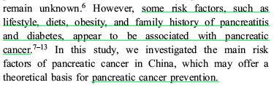
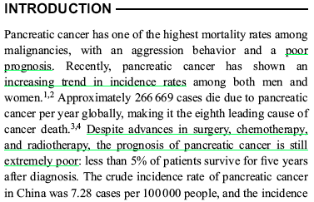
Q1 : BCDE
Réponses B C D E
Notes:
A Il n’est pas question de dépistage dans cet article
B « Despite advances in surgery, chemotherapy, and radiotherapy, the prognosis of pancreatic cancer is still extremely poor »
« We investigated the main risk factors of pancreatic cancer in China, which may offer a theorical basis for pancreatic cancer prevention. »
C. “Pancreatic cancer has one of the highest mortality rates among malignancies, with an aggression behavior and a poor prognosis”
D. « Recently, pancreatic cancer has shown an increasing trend in incidence rates »
E. “some risk factors, such as lifestyle, diets, obesity, and family history of pancreatitis and diabetes, appear to be associated with pancreatic cancer.”

Slide 7
Raisons de réalisation d’une étude
Problème grave et/ou fréquent
Données existantes insuffisantes car
  Pas/peu de données
  Données discordantes
  Etudes présentant des limites de validité interne ou de validité externe, niveau de preuve insuffisant
Besoin d’amélioration des connaissances sur les mécanismes

Slide 8
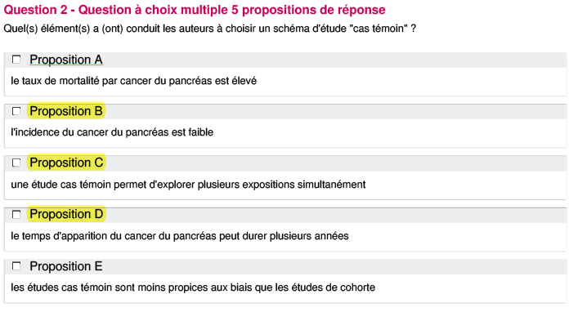
Q2 : BCD
Question de cours classique sur les avantages et inconvénients d’une étude cas-témoins vs. étude de cohorte
Notes:
Proposition A : FAUX
La proposition est vraie en elle-même mais ne constitue pas un argument pour privilégier une étude cas-témoins plutôt qu’une étude de cohorte
Proposition B : VRAI
Lorsque l’incidence de la maladie est faible, la réalisation d’une étude de cohorte nécessiterait l’inclusion d’un nombre important de personnes. Ici, : » The crude incidence rate of pancreatic cancer in China was 7.28 cases per 100 000 people…. In 2009” , donc si on voulait mener une étude de cohorte, pour avoir autant de cas de cancer de pancreas au cours du suivi que dans cette étude cas-témoin (323 cas) il faudrait suivre l’equivalent de plus de 4 millions de personnes-années
Proposition C : VRAI
C’est une des caractéristiques du design cas-témoin avec lequel on peut étudier l’exposition à plusieurs facteurs de risque
Proposition D : VRAI
Le délai entre l’exposition et le développement d’un cancer peut être assez long notamment quand on étudie l’effet de caractéristiques habituelles du mode de vie. Lorsque le délai entre exposition et apparition de la maladie est long, de dizaines d’années, une étude de cohorte nécessiterait un très long suivi des participants parfois infaisable
Proposition E : FAUX
C’est l’inverse, les études cas-témoins sont PLUS propices aux biais que les études de cohorte c’est pourquoi elles ont un plus faible niveau de preuve

Slide 9
Inconvénients des études cas témoins
- Risques de Biais ++
  Biais de sélection différentiel des cas et/ou des témoins
  Biais de mesure différentiel de l’exposition au FDR (biais de mémoire+++ et biais d’évaluation)
  - > Ces biais sont difficiles à identifier et à éliminer => faible niveau de preuve
- Attention à la séquence temporelle : s’assurer que l’exposition au FDR est survenue avant la maladie
- Souvent pas de documents rétrospectifs de bonne qualité pour appuyer les données
- Étude limitée à une maladie (définition des cas)
NB cas particulier des Etudes cas-témoin nichées dans une cohorte : meilleur niveau de preuve car moins de risques de biais

Slide 10
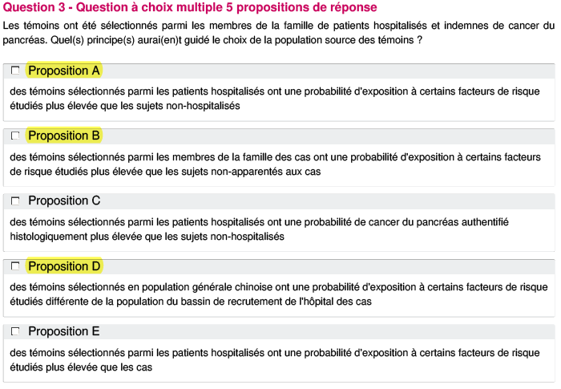
Q3 : ABD
Notes:
Lire la question ainsi : les témoins ont été sélectionnés avec une méthode particulière, quelles auraient été les conséquences d’autres choix possibles de témoins ?
Proposition A : VRAI
Les témoins sont censés présenter une probabilité d’être exposé de « base », c’est à dire identique à la moyenne dans la population générale dont sont issus les participants à l’étude, Si les témoins avaient été des patients hospitalisés : Ils auraient plus de chances d’avoir été exposés à des FDR en lien avec leur motif d’hospitalisation → les témoins issus d’une population hospitalisés sont « sélectionnés » : ils sont différents de la population générale et présentent souvent plus de facteurs de risque que les témoins de population générale.
Proposition B : VRAI
Si les témoins avaient été issus de la famille des cas : Ils auraient une probabilité plus importante de présenter des facteurs d’exposition proches voire identiques à ceux des cas (ex : même mode de vie, même consommation alimentaire, alcool, tabac etc …) donc on n’aurait aucune chance de détecter d’éventuels facteurs de risque différents ente cas et témoins puisque le niveau d’exposition serait trop semblable (ce qu’on appelle le surappariement)
Proposition C : FAUX
Cela dépend du service d’hospitalisation considéré, rien n’étaye cette proposition
Proposition D : VRAI
Etant donné la superficie du territoire chinois, les habitudes de vies et les expositions à différents facteurs de risques sont probablement très différentes d’une région à l’autre (taux de fumeurs, alimentation, alcool, polluants environnementaux …), Si les témoins avaient été issus de la population chinoise dans son ensemble ils auraient des habitudes de vie et des expositions différentes de celles des cas et on aurait pu attribuer à ces habitudes de vie différentes la survenue du cancer alors qu’elles sont liées à la région d’habitation
Proposition E : FAUX
On considère que les témoins issus d’une population hospitalisée sont « sélectionnés » , ils ont une probabilité d’exposition à certains facteurs de risque étudiés supérieure à celle des témoins de population générale mais pas forcément à celle des cas

Slide 11




Choix des témoins (avantages et limites théoriques)
Témoins hospitalisés
accès facile
motivation
disponibilité 
taux de réponse 
zone géographique = cas
biais de sélection
surexposition possible
généralisation des résultats 
Témoins en population (Tél, listes électorales, assurance maladie…)
Accès + difficile et + coûteux
motivation 
disponibilité 
taux de réponse 
zone géographique ≠ cas
biais de sélection 
surexposition peu probable
généralisation des résultats 
Notes:
Sélection des témoins représentatifs des non-malades de la population source d’où est issu le groupe des malades étudiés ?
Cette diapositive montre les avantages et limites théoriques des témoins recrutés parmi des patients hospitalisés versus des témoins recrutés en population générale
Dans cette étude la constitution du groupe témoins est originale: elle permet de cumuler certains avantages des témoins hospitalisés (accès facile car viennent voir leur proche à l’hôpital, motivation disponibilité et taux de réponse et zone géographique identique à celle des cas) à certains avantages des témoins e population (comme ils ne sont pas eux-mêmes hospitalisés il y a moins de risque de biais de sélection et de surexposition que les témoins hospitalisés)

Slide 12
Cas incidents (nouveaux) versus cas prévalents
Cas incidents :
tous les nouveaux cas
TEMPS
Cas prévalents :
tous les cas présents
Décès précoces
Guérisons
 | Cas incidents | Cas prévalents
Durée nécessaire | Longue | Courte
Représentatifs de tous les cas | Forte chances | Faibles chances
Risque de confondre conséquences et causes | Peu de risque | Risque
Biais de sélection par le pronostic | Peu vraisemblable ne préjuge pas de l’évolution | Risque+, survivants cas les moins graves, biais de survie sélective
Biais de sélection par le recours aux soins | Peu vraisemblable | Risque+, consultations plus fréquentes
Notes:
on oppose en général les cas incidents c’est-à-dire les nouveaux cas aux cas prévalents c’est-à-dire tous les cas quelle que soit leur ancienneté.
Certes ne prendre que des cas incidents est beaucoup plus difficile car si l’on recrute les patients dans un service médical il est évident que la proportion de nouveaux patients par rapport à l’ensemble des patients suivis régulièrement dans le service est très faible et la période d’inclusion sera donc beaucoup plus longue.
En revanche cela présente beaucoup d’avantages.
Le premier est que si l’on inclut tous les nouveaux cas (et seulement les nouveaux cas) il y a de fortes chances qu’ils soient représentatifs de l’ensemble des cas alors que si l’on prend tous les cas prévalents, qu’ils soient récents ou anciens, il y a un risque de biais de sélection :
Pour les pathologies les plus graves il s’agit le plus souvent d’un biais de sélection par le pronostic. En effet le sous-groupe des patients les moins graves ayant une survie plus longue, ceux-ci ont plus de chances d’être inclus dans l’étude qui comportera donc une surreprésentation de ces cas les moins graves. c’est ce qu’on appelle le biais de survie sélective.
Pour les pathologies moins graves c’est souvent l’inverse avec un biais de sélection par le recours aux soins. Si l’on considère par exemple une pathologie comme le diabète, les patients ayant les formes les plus graves avec le plus de comorbidités consulte plus souvent est la probabilité d’être inclus dans l’étude est donc plus grande que les formes moins sévères.
Exemple de biais de sélection induit par l’utilisation de cas prévalents : Il avait été décrit une association entre l’antigène HLA2 et la leucémie aiguë à partir d’une étude qui comportait des cas prévalents. Cette caractéristique génétique a été prise pour un facteur de risque de leucémie aiguë alors qu’en fait c’est au contraire un facteur de meilleur pronostic et non de risque ce qui explique qu’il soit surreprésenté parmi les personnes présentant une meilleure survie.
Enfin l’inclusion de cas prévalents fait courir le risque de confondre causes et conséquences de la maladie. Prenons un exemple théorique. Si on fait une étude sur la relation entre activité physique et cancer du colon on pourrait trouver chez les cas prévalents (des cas qui ont des antécédents de cancer du colon quelle que soit son ancienneté) une activité physique plus réduite et en conclure que l’activité physique réduite est une cause de cancer du colon alors que c’est à la suite de leur cancer qu’ils ont réduit leur activité et que c’est donc une conséquence et non une cause.

Slide 13
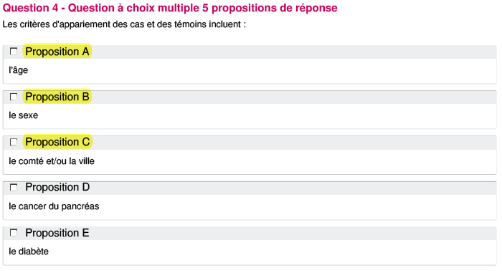
Q4 : ABC
“Control subjects had no cancer history and were individually matched to cases with the same gender and age (within 5 years) in the same county or city”
P. 65, colonne de gauche, « Study subjects »
Notes:
Quand on apparie les cas et les témoins pour une caractéristique, par exemple l’âge, on les rend identiques pour cette caractéristiques (les cas et les témoins ont le même âge) ceci permet de supprimer un possible effet de confusion lié à un tiers facteur (comme l’âge ou le sexe par ex) sur l’estimation de l’association entre exposition et maladie
Ici l’appariement permet de supprimer l’effet de confusion possible lié à l’âge, au sexe et à la zone géographique de résidence
« Control subjects had no cancer history and were individually matched to cases with the same gender and age (within 5 years) in the same county or city »
Proposition D : FAUX C’est l’événement étudié, on ne peut pas apparier dessus, c’est ce qui définit les cas
Proposition E : FAUX C’est un des facteurs de risque étudiés, on ne peut pas apparier dessus. EN effet si on appariait les cas et les témoins sur le diabète, le groupe des cas et celui des témoins seraient comparables en termes de pourcentages de patient diabétiques et donc on ne pourrait pas observer une possible différence entre cas et témoins!

Slide 14
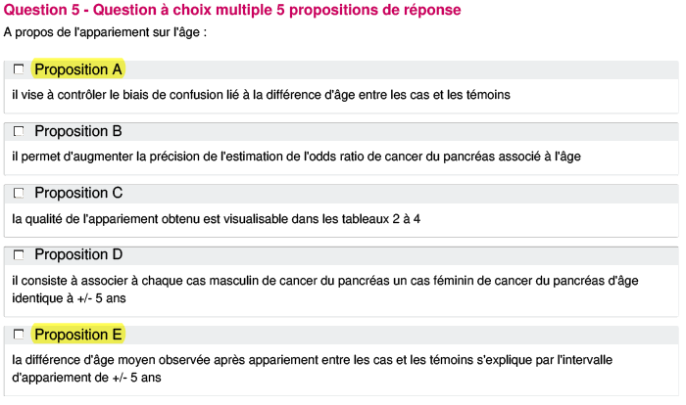
Q5 : AE
Notes:
Proposition A : VRAI
L’appariement sert à rendre comparables les 2 groupes sur des facteurs de risque connus et/ou classiques (ici le sexe, l’âge et la commune de résidence) pour qu’ils n’interfèrent pas dans la mesure de l’association entre exposition et maladie
Proposition B : FAUX
Justement l’appariement rend les groupes comparables en âge et donc ne permet pas d’estimer la relation qui existe entre l’âge et le cancer du pancréas. En effet on ne pourra pas mettre en évidence une possible association entre âge et cancer du pancréas dans cette étude puisqu’on a fait en sorte que les témoins et les cas aient pratiquement le même âge +/- 5 ans.
Proposition C : FAUX
Les tableaux 2 à 4 décrivent les résultats mais ne précisent pas la qualité de l’appariement
La qualité de l’appariement est visible dans le tableau 1 dans lequel on peut voir que l'appariement a été bien fait puisque le % d’hommes et de femmes est identique et que la moyenne d’âge est pratiquement identique entre les cas et les témoins
Proposition D : FAUX
Il consiste à associer à chaque cas masculin de cancer du pancréas un cas masculin exempt de cancer et d’âge identique à +/- 5 ans
Proposition E : VRAI
Effectivement, c’est l’hypothèse la plus probable

Slide 15
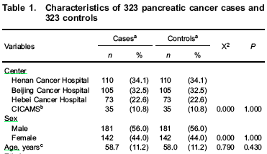


Slide 16
Prise en compte des facteurs de confusion
Appariement : A priori
Ajustement : A posteriori
/
Objectif : rendre comparables les 2 gp dès le début sur des FdR connus (pour que ceux-ci n’interfèrent plus dans la relation entre exposition et maladie)
Lors de la sélection des participants, on associe chaque cas à 1 ou X témoins identiques sur les facteurs d’appariement
Avantages
  Limite les biais de confusion
  Limite le biais de sélection (comparabilité groupes pour ces critères)
Inconvénients
  Sur-appariement rend les groupes trop comparables → on limite à 5 facteurs d’appariement
  Infaisable si trop de facteurs
  Ne permet pas d’étudier les facteurs d’appariement
Objectif : étudier la relation entre exposition et critère de jugement en éliminant à posteriori l’influence des facteurs de confusion potentiels
Lors de l’analyse : Analyse multivariée
Avantages
  Limite les biais de confusion
  Possible de conclure sur l’effet d’un facteur d’ajustement indépen- damment des autres facteurs
Prendre en compte les facteurs de confusion permet d’éviter un biais de confusion lié à ces facteurs
→ En général inutile dans essai randomisé de taille suffisante ( la randomisation équilibre les facteurs de confusion entre les groupes comparés)
Notes:
Prise en compte = éliminer l’effet possible de confusion sur l’estimation de l’OR entre Fdr et Kc pancréas

Slide 17
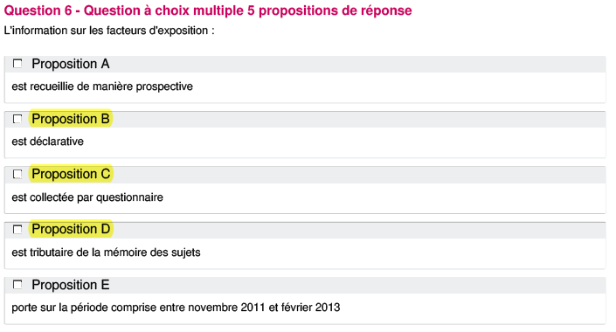
Q6 : BCD
« self-administered questionnaire » recueille des info déclarées par les participants sur leur exposition antérieure => risque de biais de mémoire
Notes:
Proposition A : FAUX
Par définition une étude cas-témoin est rétrospective en ce sens que le recueil des données sur l’exposition se fait après que la maladie soit apparue.
Proposition B : VRAI
« self-administered questionnaire »
Proposition C : VRAI
« self-administered questionnaire »
Proposition D : VRAI
(exemple : « smoking period : age of starting and quitting »)
Proposition E : FAUX
C’est période d’inclusion (ou de recrutement) des participants dans l’étude qui va de novembre 2011 à février 2013 en revanche l’exposition étudiée porte sur la période qui précède l’inclusion des sujets puisqu’il s’agit d’une étude rétrospective (pas de période exacte précisée dans l’article).

Slide 18
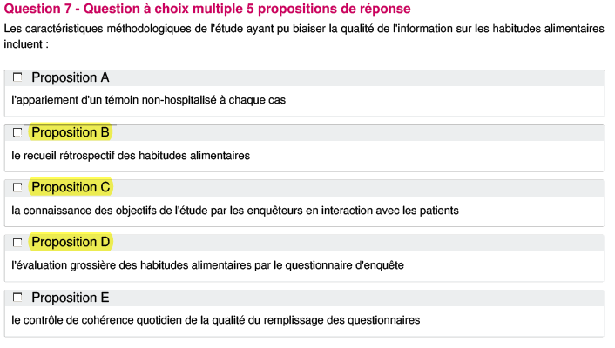
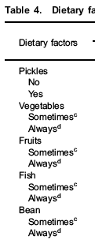

Q7 : BCD
The interviewers were trained on study aims, contents of the questionnaire, and interview skills
Discussion : Additionally, dietary habits and mental depression were roughly assessed using the questionnaire.
Proposition D
C : p. 65, colonne de gauche, « Quality control »
D : p.69, colonne de gauche, 2ème paragraphe
Notes:
Proposition A : FAUX
L’appariement n’a pas en lui-même biaisé la qualité de l’information
Proposition B : VRAI
Si on entend par rétrospectif le fait que les données sur l’exposition aient été recueillies après la survenue du cancer, la réponse est VRAI car ce caractère est lié au risque de biais de mémoire (les témoins se souviennent systématiquement moins bien que les cas des expositions au facteur de risque
Proposition C : VRAI
C’est le biais de subjectivité de l’enquêteur, qui peut induire des réponses si celui-ci connaît le statut cas/témoin de la personne interrogée, de plus les enquêteurs étaient bien informés sur les buts de l’étude ce qui peut favoriser le risque de biais de mesure
(C’est un peu discutable/ambiguë ici car on nous dit par ailleurs qu’il s’agissait d’auto-questionnaires réduisant ainsi le risque de ce biais si les cas et témoins les remplissaient par eux-mêmes, cependant on nous dit aussi que les enquêteurs ont été formés aux interviews donc on peut penser que certains participants avaient besoin d’aide pour remplir le questionnaire).
Proposition D : plutôt VRAI
L’évaluation « grossière » signifie un manque de précision et une variabilité de la mesure des habitudes alimentaires qui est donc moins précise. Ceci va s’accompagner d’erreurs de mesure donc cela va diminuer la qualité de la mesure. Néanmoins les erreurs vont a priori aller tantôt dans le sens d’une sous-estimation et tantôt dans le sens d’une sur-estimation, il n’y a pas de raison évidente que cela constitue un biais (erreur systématique) comme cela est mentionné dans la question…
Proposition E : FAUX
Le contrôle de cohérence permet de vérifier les réponses au questionnaire, cela tend plutôt à réduire les biais.

Slide 19
Réduire le biais de mesure
Crainte++ = biais de mesure différentiel
  Biais de mémoire ++
  Biais de subjectivité de l’enquêteur (connait le statut cas ou témoin)
Comment essayer de le réduire ?
  Mesure standardisée, objective, validée, reproductible,
  Mesure en insu du statut malade/non malade
  Comité de validation ou de révision externe en insu du statut malade/ non malade
  Complément / comparaison à une source de données externe et objective si possible

Slide 20
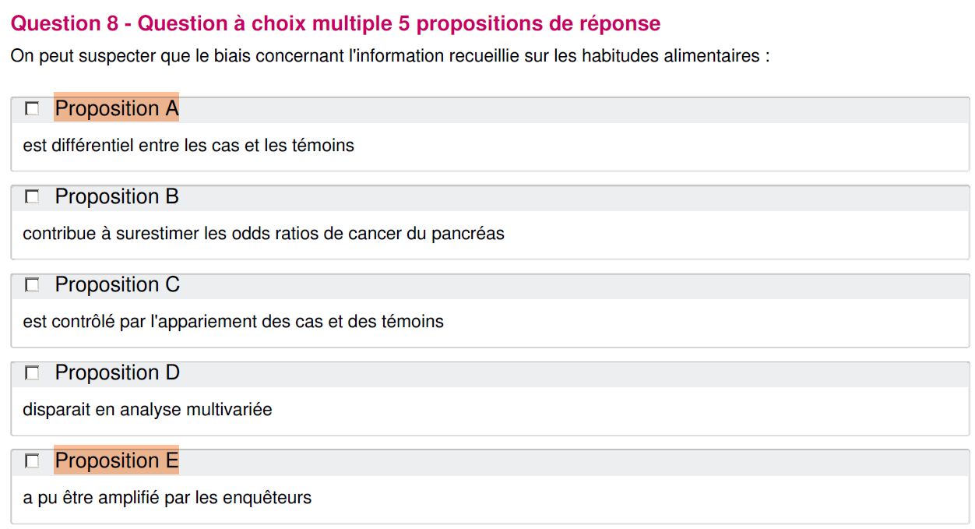
Q8 : AE
Notes:
Proposition A : VRAI
Qu’il s’agisse d’un biais de mémoire (les témoins se souviennent moins bien que les cas de leurs expositions) ou d’un « biais de réponse attendue » qui survient lorsque les participants répondent dans le sens qu’ils perçoivent comme attendu par le médecin/l’enquêteur ou le biais de « désirabilité sociale » (« faking good ») qui survient lorsque les participants répondent dans le sens qu’ils perçoivent comme conforme aux normes sociales, il a de grandes chances d’être différentiel entre les cas et les témoins
Proposition B : Biais différentiel va dans les 2 sens
Le biais de mesure le plus classique des études cas-témoins est le biais de mémoire++, Si les cas se souviennent mieux que les témoins, ou parfois trop, d’avoir été exposés au facteur de risque, cela entraine une surestimation de l’OR réel, cependant en fonction des situations et des facteurs de risque étudiés, on peut aussi plus rarement se trouver devant un aussi biais de réponse attendue ou un biais de désirabilité sociale qui peut aller dans les 2 sens selon les FDR (par exemple on va sous-estimer un comportement non « désirable socialement tel que la consommation d’alcool ou de drogues) et du coup provoquer en théorie une sous-estimation de l’OR.
Proposition C : FAUX
L’appariement abouti à un équilibre de certains facteurs de confusion entre les 2 groupes et évite ainsi un biais de confusion, en revanche il ne modifie en rien les biais de mesure/classement qui surviennent lors du recueil des données. LES BIAIS DE MESURE DE L’EXPOSITION OU DU CRITERE DE JUGEMENT NE PEUVENT EN AUCUN CAS ETRE AMELIORES PAR L’APPARIEMENT
Proposition D : FAUX
L’analyse multivariée permet de réaliser un « ajustement » pour les facteurs de confusion lors de l’analyse statistique afin de réduire les risques de biais de confusion, en revanche elle ne modifie en rien les biais de mesure/classement qui surviennent lors du recueil des données. LES BIAIS DE MESURE DE L’EXPOSITION OU DU CRITERE DE JUGEMENT NE PEUVENT EN AUCUN CAS ETRE AMELIORES PAR L’AJUSTEMENT
Proposition E : plutôt VRAI
Le biais de subjectivité de l’enquêteur est un biais de classement différentiel classique dans les études cas-témoins (l’enquêteur plus ou moins inconsciemment oriente les réponses dans le sens attendu dans l’étude)
Néanmoins ce qui est discutable dans cette étude est qu’on nous parle d’auto-questionnaire qui sont donc censés être remplis par les patients sans intervention des enquêteurs (mais ce dernier point n’est pas précisé),,,

Slide 21
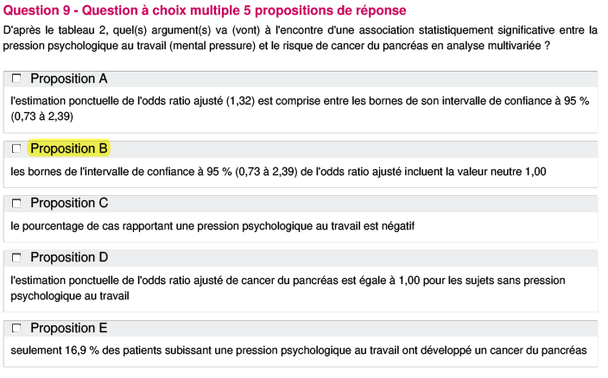
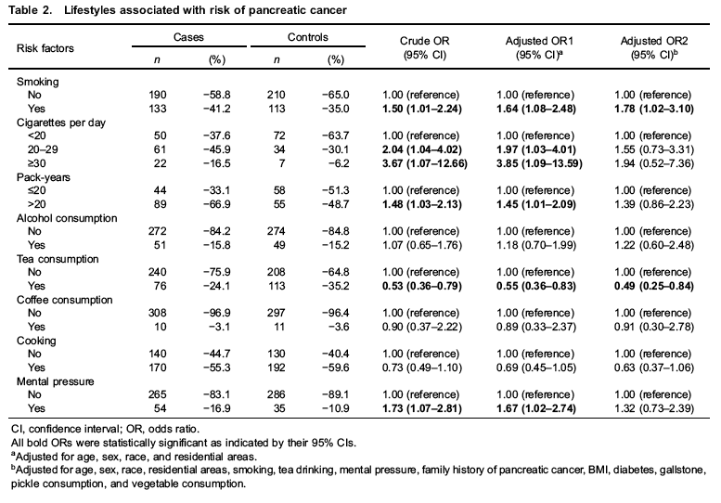
Q9 : B
Notes:
Proposition A : FAUX
Cette question n’a pas de sens, en effet, l’estimation ponctuelle de l’odds ratio ajusté est forcément incluse dans les bornes de son intervalle de son confiance (puisque celui-ci est calculé à partir de l’OR), et cela ne va pas à l’encontre d’une association statistiquement significative. C’est le fait qu’il y ait 1 dans l’intervalle de confiance qui va à l’encontre d’une association statistiquement significative
Proposition B : VRAI
L’association n’est pas statistiquement significative lorsque l’IC 95 % contient la valeur 1.
Proposition C : FAUX
Ce n’est pas possible, il ne s’agit pas du signe « - » mais probablement de tirets qui ont été mis dans le tableau malencontreusement!,,
Proposition D : FAUX
Les sujets sans pression psychologique au travail constituent la catégorie de référence, ce n’est pas une estimation ponctuelle. L’odds ratio est calculé pour les sujets avec pression psychologique au travail ; comparativement aux sujets sans pression psychologique au travail. Cela ne va pas à l’encontre d’une association statistiquement significative.
Proposition E : FAUX
D’après le Tableau 2, 16,9 % des cas de cancer du pancréas subissaient une pression psychologique au travail (heureusement ce n’est pas 16% des personnes avec pression psychologique qui ont développé un cancer du pancréas!)

Slide 22
Mesure de l’association entre FDR et CJ
Les mesures d’association :
  Risque Relatif (CJ binaire)
  Odds Ratio (CJ binaire)
  Hazard Ratio (CJ dépendant du temps)
  Différence moyenne de risque (CJ quantitatif)
  β Coefficient de régression (CJ quantitatif)
  -> toujours accompagnés de leur IC95%
Notes:
La force de l’association entre FDR et critère de jugement se mesure par la grandeur du RR, de l’OR, du HR, de la DR ou du coefficient de régression
Dans une étude CAS-TEMOIN LA FORCE DE L’ASSOCIATION ENTRE FDR ET CJ NE PEUT ETRE MESUREE QUE PAR L’OR

Slide 23
L’OR est-il une bonne estimation du RR?
Risque de base
Maladie étudiée
lorsque la prévalence de la maladie dans la population cible est faible ( <10%) l’OR est un bon estimateur du RR, surtout si le RR est peu élevé
Valeur du Risque Relatif
Valeur de l’OR correspondant
Source Bouyer
Notes:
Dans le cas du cancer du pancréas dont le risque de base en population est <1/10.000 et l’OR maximum assoxié aux Fdr est de 3, l’OR est une bonne estimation du RR

Slide 24
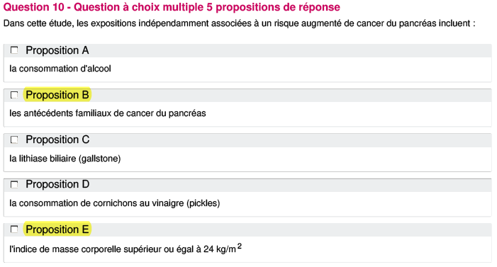
Q10 : BE
Notes:
On attend ici des variables qui sont statistiquement significatives en analyse multivariée (tableaux 2, 3 et 4)

Slide 25

Tableaux 2, 3 et 4

Slide 26
Analyses statistiques : modèles de régression
Analyse univariée
  Brut = crude, unadjusted OR
  Analyse des facteurs explicatifs un à un
Analyse multivariée
  Ajusté = adjusted OR
  Prise en compte de facteurs de confusion potentiels connus ou suspectés (bien mesurés ? tous pris en compte??)
Modèle de régression:
Y = Probabilité de la survenue du critère de jugement (Kc pancréas)
= Variable à expliquer / dépendante
X = Variable explicative / indépendante = facteur de risque + facteurs de confusion
Modèle de régression:
Y = Probabilité de la survenue du critère de jugement (Kc pancréas)
Y = Variable à expliquer / dépendante
X = Variable explicative / indépendante = facteur de risque + facteurs de confusion
a : poids de X pour expliquer Y
Modèle de régression univarié
Modèle de régression multivarié
Y = aX
Y = aX + a₁X₁ +a₂ X₂
Y = aX + a₁X₁ + a₃X₂
Y = aX + a₁X₁ + a₃X₂
X = facteur de risque
a : poids de X pour expliquer Y
X = facteur de risque, X₁ et X₂ = facteurs de confusion
a : poids de X pour expliquer Y indépendamment de X₁ et de X₂
a₁: poids de X₁ pour expliquer Y indépendamment de X et de X₂
a₂: poids de X₂ pour expliquer Y indépendamment de X et de X₁
Modèle de régression univarié
Modèle de régression multivarié
expª = OR

Slide 27
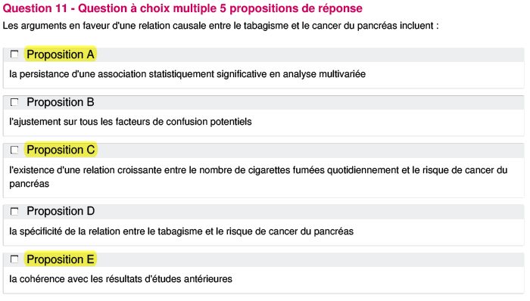
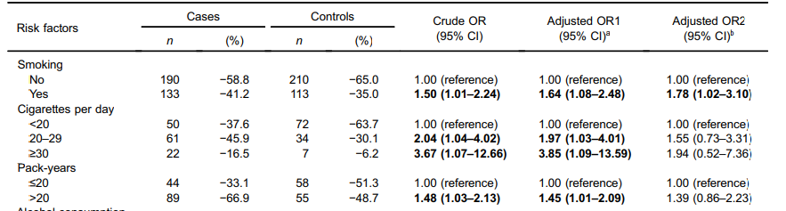
Q11 : AE
Proposition C
Notes:
Proposition A : VRAI
Ne fait pas partie stricto sensu des critères de Hill, mais le fait que l’association soit toujours statistiquement significative après ajustement pour les facteurs de confusion est la 1e étape obligatoire avant d’évoquer une relation causale.
Proposition B : FAUX
On ne peut JAMAIS affirmer dans une étude d’observation qu’on a ajusté pour TOUS les facteurs de confusion potentiels
Proposition C : FAUX
La relation dose-effet est un des critères de Bradford Hill en faveur d’une relation causale MAIS ici bien que les OR aient tendance à augmenter par rapport à la référence (OR1 1/1.97/3.85, et OR2: 1/1.55/1.94),
pour les OR1 on ne dispose pas des résultats du test du chi-deux tendance (« p trend ») et comme les IC95% se chevauchent on ne peut pas conclure à un effet-dose significatif,
pour les OR2, ils ne sont carrément pas significatifs puisque l’IC95% contient 1
Proposition D : FAUX
La spécificité de la relation entre le facteur de risque étudié et la maladie est un critère en faveur d’une relation causale, mais le tabac est associé à de nombreuses maladies, il n’existe donc pas ici de spécificité de relation entre tabagisme et cancer du pancréas.
Proposition E : VRAI
La cohérence de l’association dans différentes études (cohérence externe) est aussi un critère de présomption de causalité de Bradford-Hill. Ici les auteurs citent des études qui ont déjà mis en évidence une association entre tabac et cancer du pancréas

Slide 28

Jugement de présomption de causalité (critères de Hill)
Nature causale relation FDR-maladie non démontrée par étude observationnelle => critères décrits par Hill
Critères internes
Force de l’association = Risque relatif / Odds Ratio élevé
Relation “dose-effet” entre exposition et maladie +++
Chronologie (FDR précède survenue de la maladie)
Critères externes à l’étude (bibliographie)
Concordance avec les résultats d’autres études (Cohérence externe)
Plausibilité biologique (mécanismes d’actions connus)
Spécificité (+/-) relation exposition <-> maladie
Concordance expérimentations in vitro ou chez l’animal
 incidence de maladie si exposition supprimée ou réduite
Notes:
La critère chronologie peut être un problème dans les études cas-témoins par exemple ici, le diabète peut aussi bien etre une conséquence du cancer du pancréas qu’un facteur de risque

Slide 29
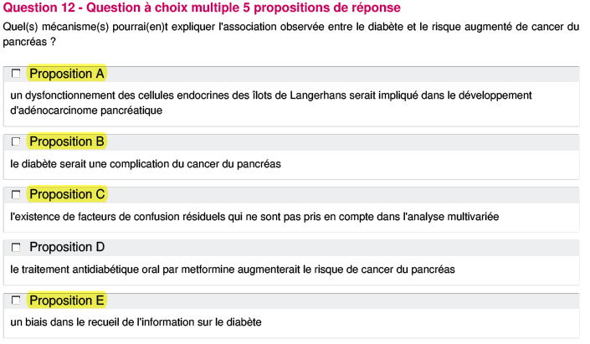
Q12 : ABCE
A. The link between diabetes and pancreatic adenocarcinoma, may be due to abnormal islet cell function
B. Diabetes may be a cause and also a complication of pancreatic cancer
Therefore, potential reverse causality should be cautiously considered when assessing the association of diabetes with pancreatic cancer
D. many studies have reported that use of metformin is associated with decreased risk of pancreatic malignancy
P. 68, colonne de gauche, dernier paragraphe puis la suite
Notes:
Proposition A : VRAI
« which may be due to abnormal islet cell function »
Proposition B : VRAI
« because diabetes could be a sequela of pancreatic cancer »
Proposition C : VRAI
Ce critère n’est pas mentionné dans l’article, mais il n’est pas possible de l’exclure, on ne peut JAMAIS être certain que tous les facteurs de confusion potentiels ont été pris en compte
Proposition D : FAUX
« metformin is associated with decreased risk pancreatic malignancy »
Proposition E : VRAI
Ce critère n’est pas mentionné dans l’article, mais il n’est pas possible de l’exclure car on ne sait pas si un diabète a été systématiquement recherché chez les témoins, et si oui, on ne sait pas de quelle façon (simple questionnaire? Dosage glycémie? (probablement pas) etc…) , on ne peut JAMAIS être certain qu’il n’y a pas de biais de mesure de l’exposition

Slide 30
Q13 : CE
Extrapolation = validité externe
Population étudiée est-elle représentative de la population cible ?
Localisation : étude multicentrique ? Centre surspécialisé ? Pays différent?
Notes:
Cette question est en lien avec l’extrapolabilité c’est-à-dire avec la Validité Externe (généralisabilité)
Proposition A : FAUX
Influe sur le risque de biais (validité interne) mais n’influe pas sur la validité externe
Proposition B : FAUX
Cela pourrait être vrai avec une pathologie plus bénigne pour laquelle seuls les cas graves sont hospitalisés. Dans le cas présent, tous les cas de cancer du pancréas sont pris en charge à l’hôpital en France donc cela ne devrait pas être un problème
Proposition C : VRAI
Cette proportion est différente de la proportion d’agriculteurs en France et contribue donc à diminuer la Validité Externe/l’extrapolabilité (populations non comparables)
Proposition D : FAUX
Influe sur le risque de biais (validité interne) mais n’influe pas sur la validité externe
Proposition E : VRAI
Cette ethnie est probablement très peu représentée en France qui contribue donc à diminuer l’extrapolabilité des résultats aux contexte français

Slide 31
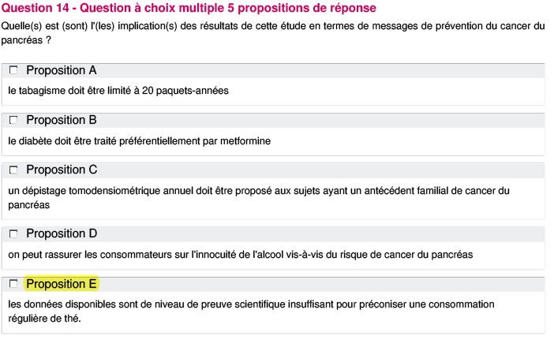
Q14 : E
Notes:
Proposition A : FAUX
Les résultats ne permettent pas d’évaluer le risque de cancer du pancréas pour des consommations de tabac <20 paquets-années (classe de référence).
Proposition B : FAUX
L’étude n’évaluait pas l’association entre consommation de metformine et cancer du pancréas.
Proposition C : FAUX
Bien que les antécédents familiaux de cancer du pancréas soient un facteur de risque de cancer du pancréas, les résultats ne permettent pas de préconiser une telle stratégie. Pour répondre à cette question il faudrait mener une étude spécifique comparant dans un essai randomisé les avantages et les inconvénients d’une stratégie de dépistage par tomodensitométrie annuelle versus pas de dépistage systématique chez les sujets ayant des ATCD familiaux de cancer du pancréas
Proposition D : FAUX
Aucune association statistiquement significative n’a été retrouvée entre consommation d’alcool et cancer du pancréas dans l’étude, mais cela peut être dû à des biais, notamment à des biais de mesure des consommations d’alcool (le nombre de sujets déclarant une consommation d’alcool est d’ailleurs extrêmement faible,,,biais de désirabilité sociale?). La possibilité qu’il existe en réalité une association ne peut donc pas être exclue.
Proposition E : VRAI
la consommation de thé est associée de façon statistiquement significative à une réduction du risque de cancer du pancréas (OR2=0.49 (0.25–0.84) mais la relation causale n’est pas établie et cette association doit être étayée par d’autres études, afin de vérifier qu’elle ne provient pas d’un biais de confusion ou d’un biais de classement.

Slide 32
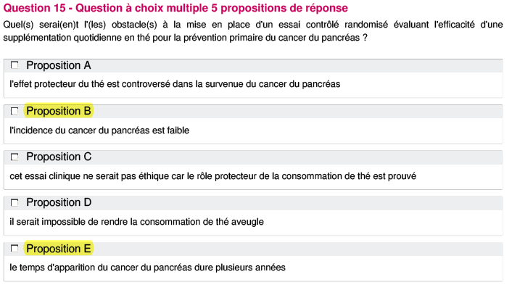
Q15 : BE
Notes:
Proposition A : FAUX
Les études sont discordantes avec des études en faveur d’un effet protecteur du thé et des études non concluantes, ce serait plutôt un élément qui justifierait la mise en place d’un essai.
Si il y avait discordances avec des études montrant un effet néfastes du thé un essai clinique ne serait pas éthique
Proposition B : VRAI
La faible incidence du cancer du pancréas est un obstacle (7/100.000/an) car il faudrait inclure un nombre gigantesque de patients dans l’essai pour observer la survenue de quelques cas.
Proposition C : FAUX
Le rôle protecteur de la consommation de thé n’est pas prouvé par une étude observationnelle qui met en évidence une association significative mais dont il est difficile d’estimer la le lien de causalité
Proposition D : FAUX?
Est-il possible de faire un placebo avec une autre boisson …?
Proposition E : VRAI
Le délai important entre le début de l’exposition et l’apparition du cancer du pancréas est un obstacle car il faudrait attendre plusieurs années avant d’observer la survenue de cas.

